Slide 1





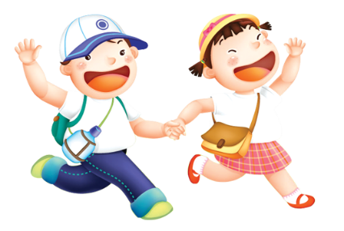
ỦY BAN NHÂN DÂN HUYỆN AN LÃO
TRƯỜNG TIỂU HỌC QUANG TRUNG
TIẾNG VIỆT LỚP 1
Bài 38: ai ay ây
GV: Phạm Thị Quyên
Năm 2024 - 2025
CHÀO MỪNG CÁC EM ĐẾN VỚI TIẾT

Slide 2








Bài 38: ai ay ây

Slide 3
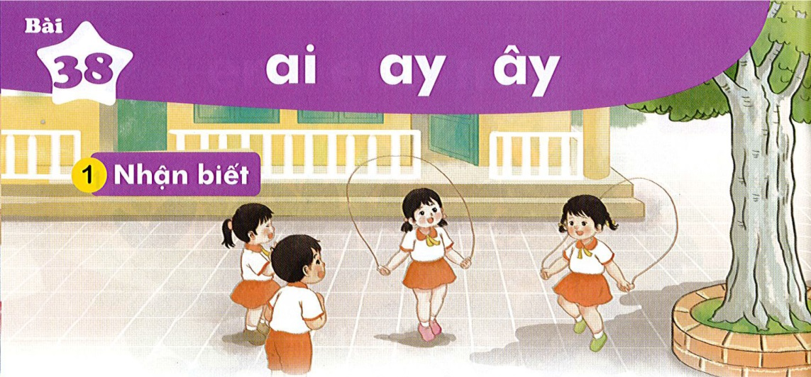

Bài
ai ay ây
38
Hai bạn thi nhảy dây.

Slide 4
Đọc
2
ai
ay
ây
h
ai
hai

Slide 5
So sánh
a
ai
i
a
ay
y
a
ây
y

Slide 6
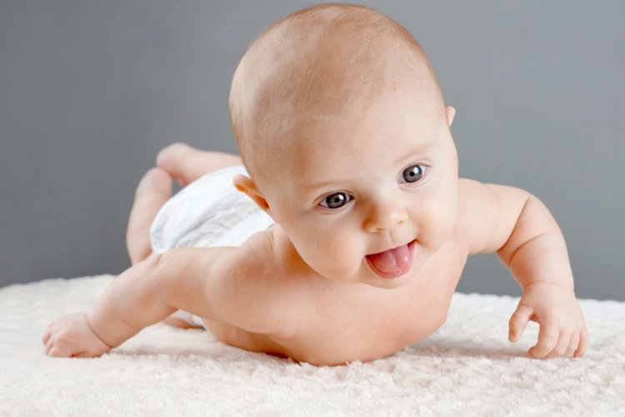
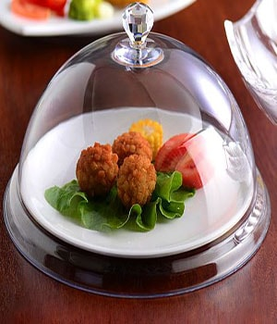
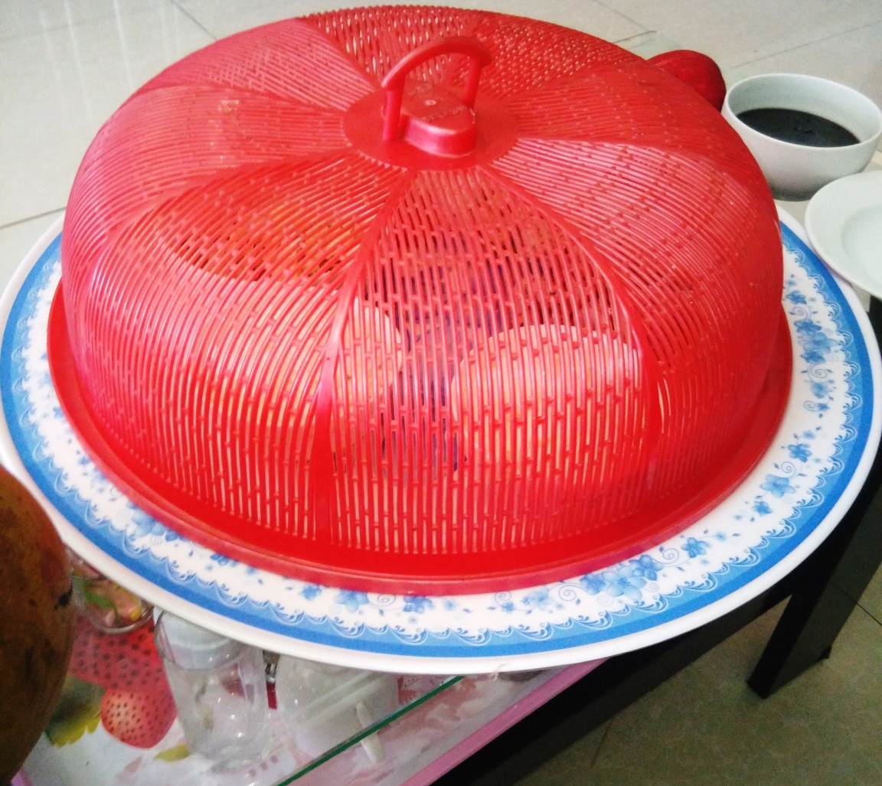
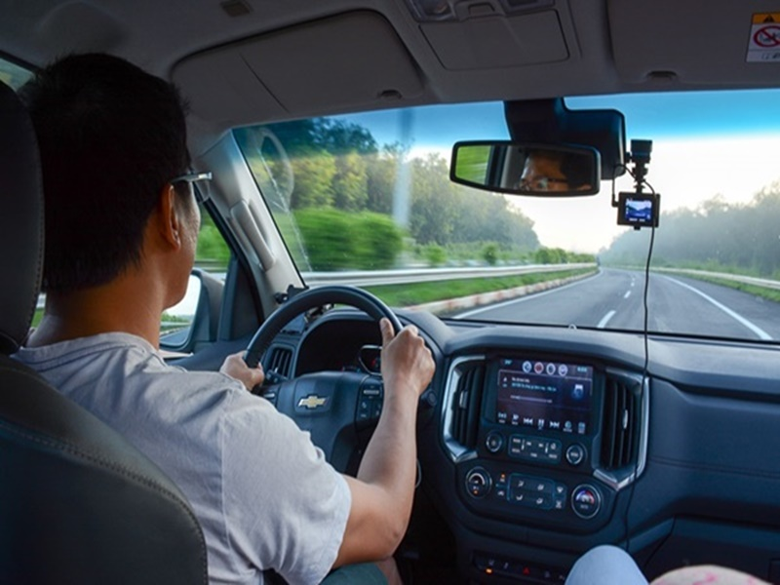
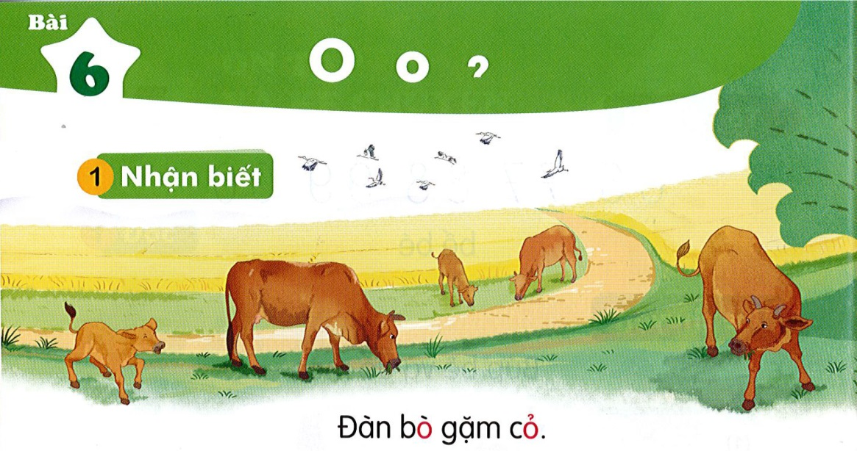
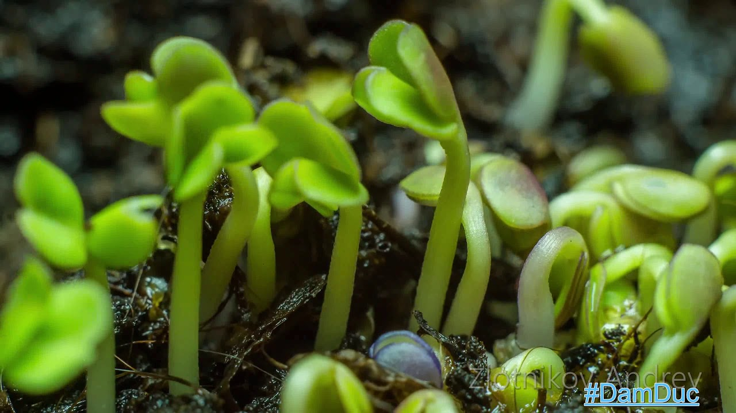
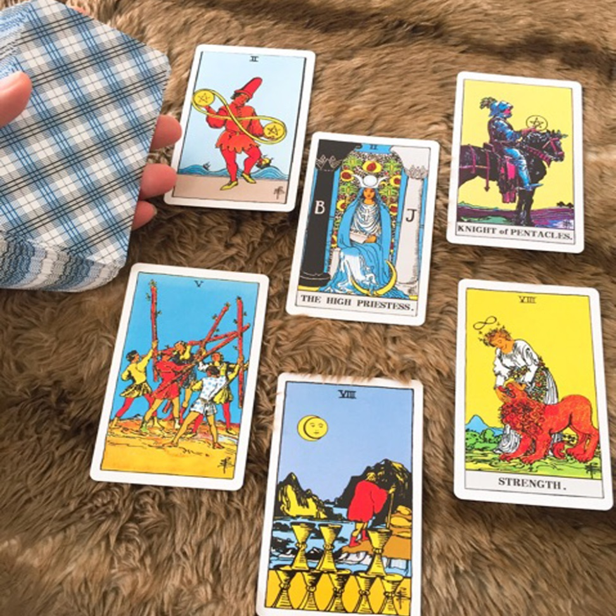
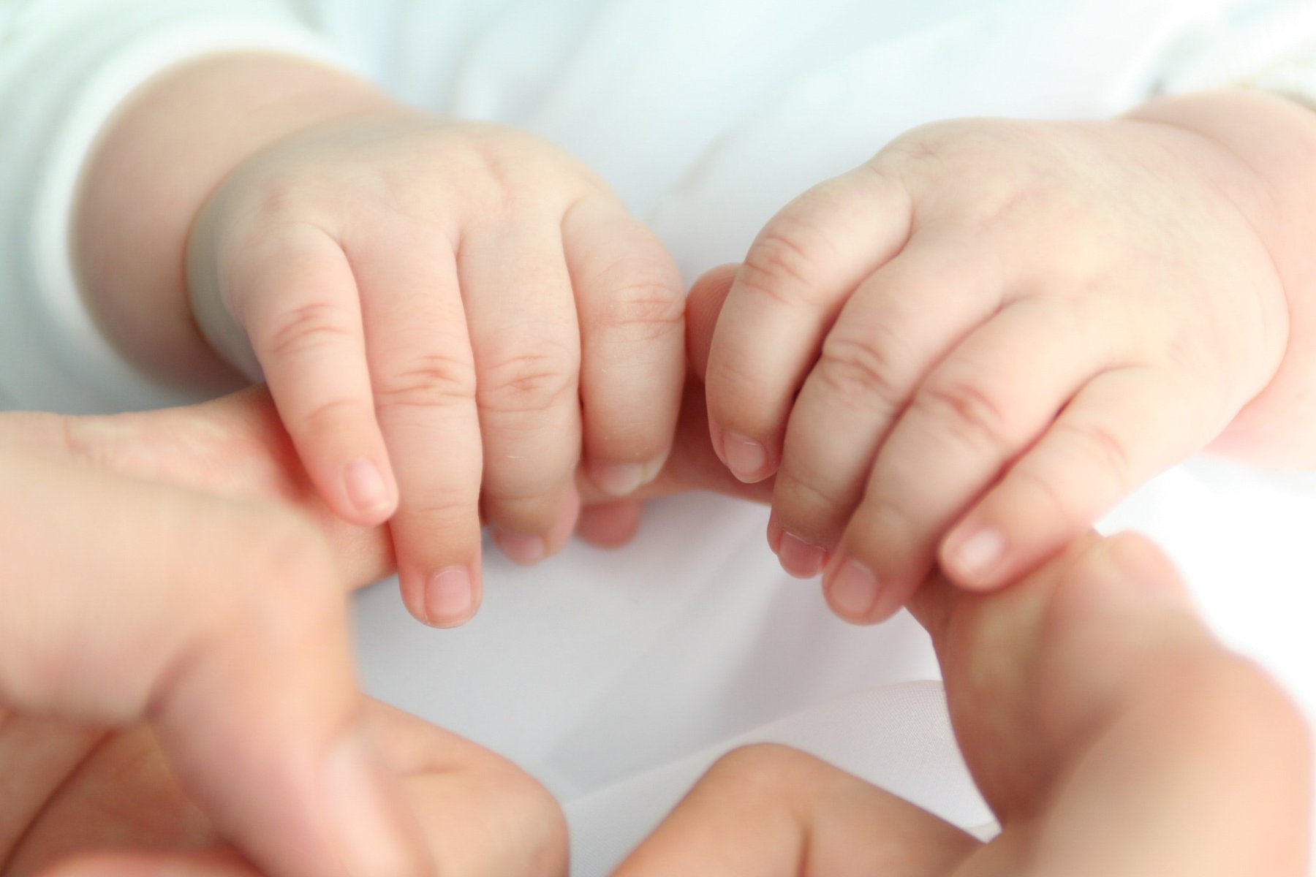
ai
ai
ay
ay
ây
ây
bài
lái
nảy
tay
đậy
lẫy
Notes:
GV chú ý minh hoạ từ lẫy cho HS hiểu bằng việc mô tả em bé lẫy

Slide 7

Thư giãn nào!

Slide 8

ai
ay
ây
h
ai
hai
Notes:
Ôn lại

Slide 9
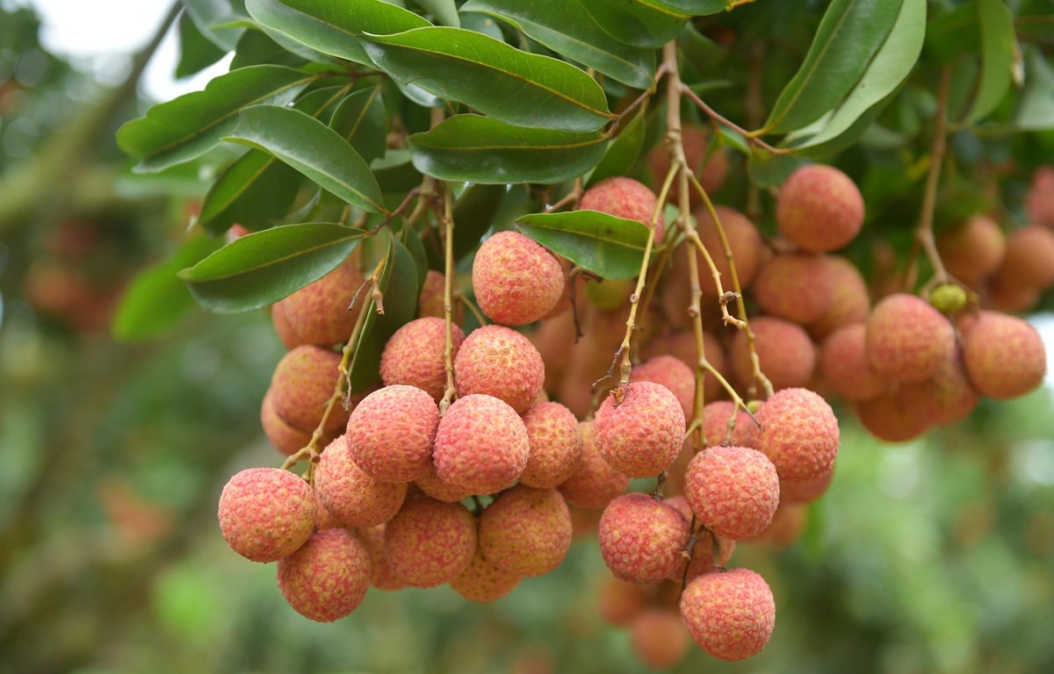
ai
chùm vải
Notes:
Hay còn gọi là CHIM ĐA ĐA

Slide 10
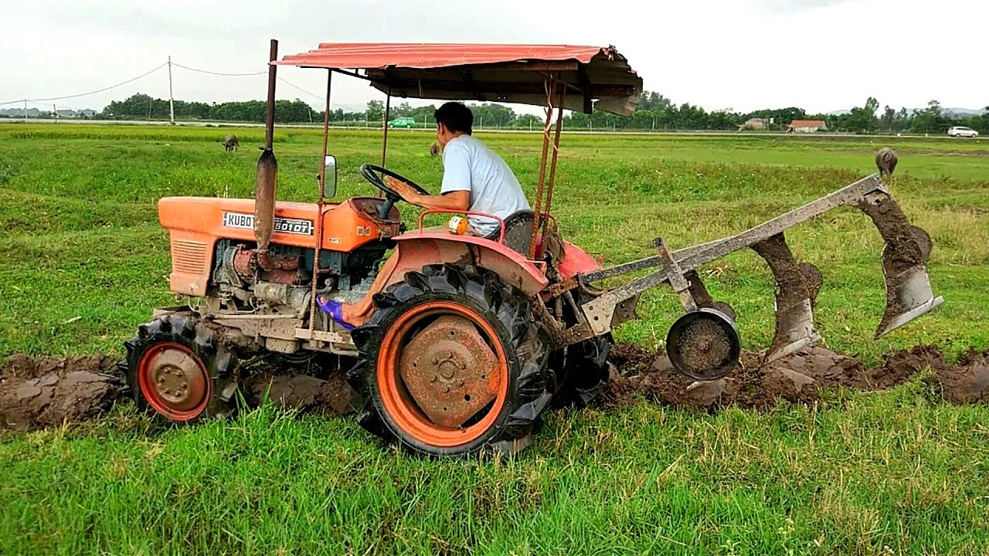
ay
máy cày
ay

Slide 11

đám mây
ây

Slide 12


chùm vải
máy cày
đám mây

Slide 13
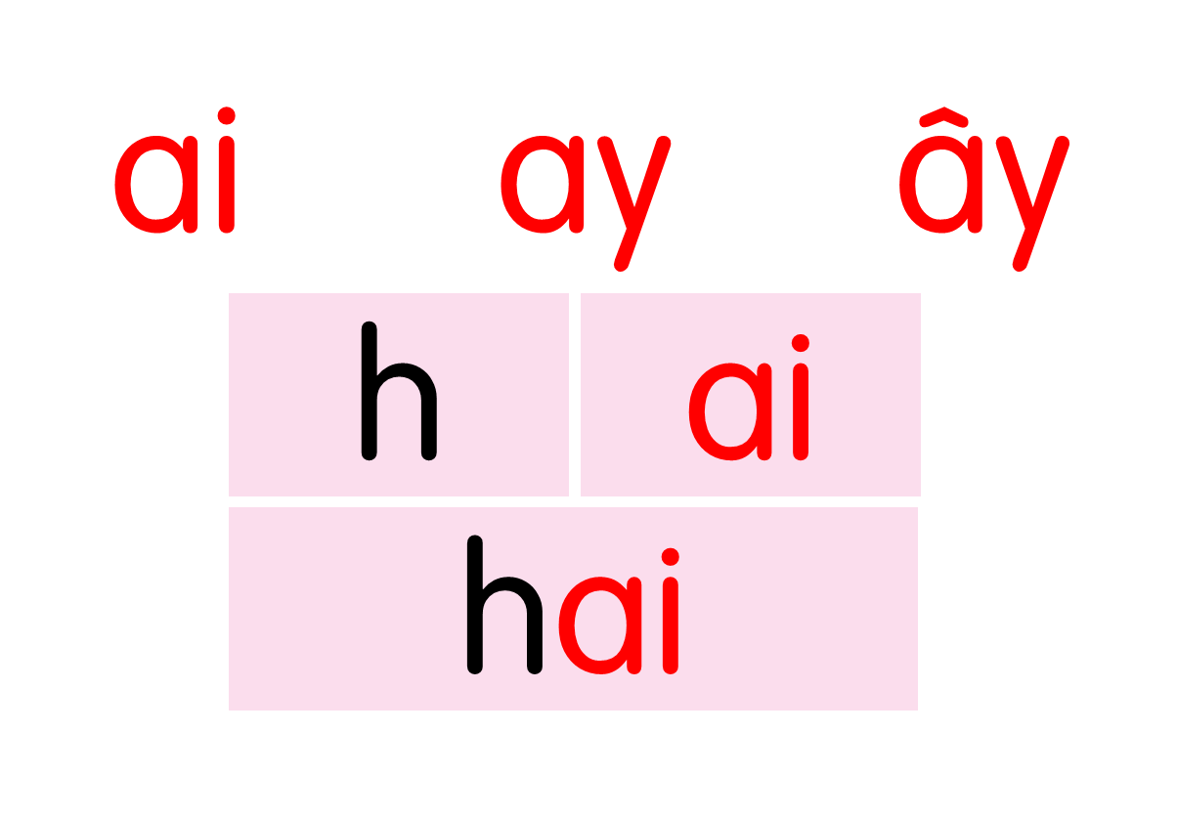
chùm vải
máy cày
đám mây

Slide 14
Hướng dẫn viết
3

Slide 15
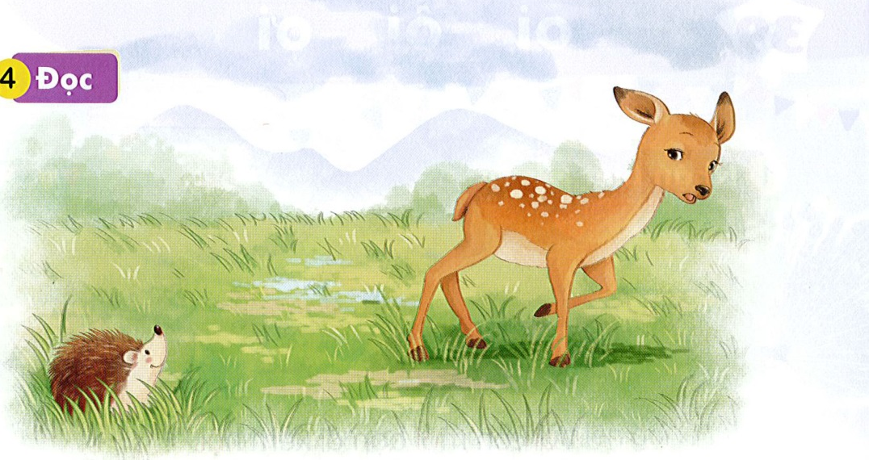
Đọc
4
1
Nai con nhìn thấy con gì bé nhỏ, thân đầy gai nhọn trên bãi cỏ. Nó chạy về nhà, hổn hển kể cho mẹ nghe. Nai mẹ tỉm tỉm: “Bạn nhím đấy, con ạ”.
2
3

Slide 16
nai
bãi
đấy
đầy gai
chạy

Slide 17
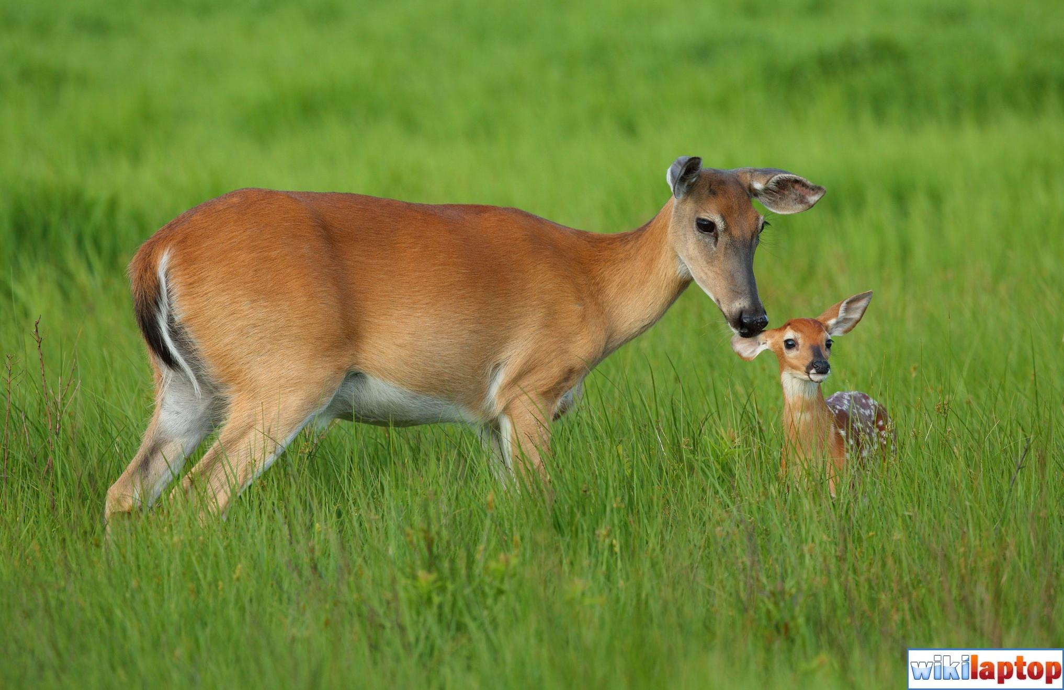
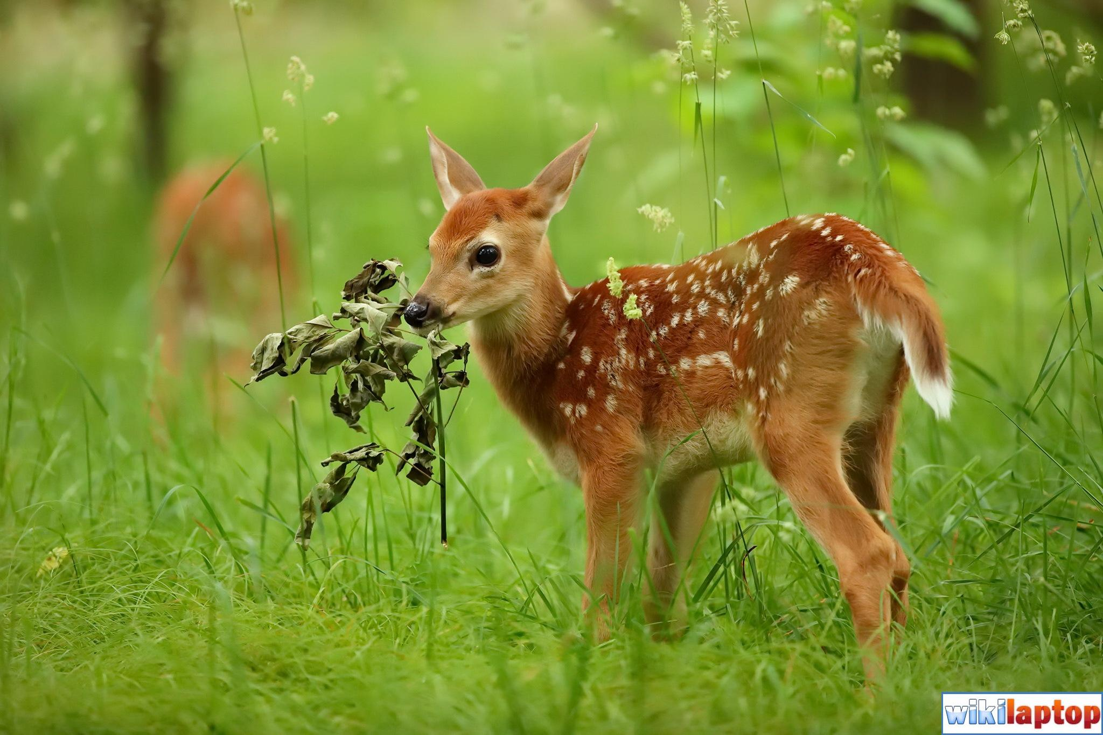

Slide 18
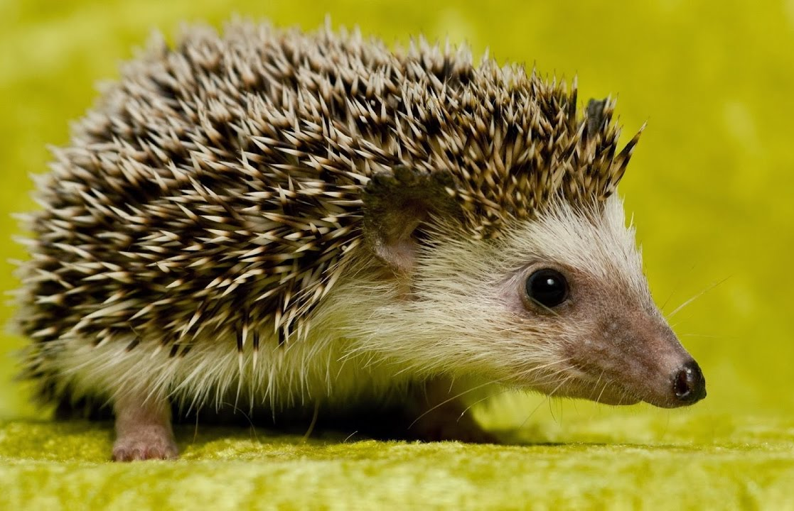
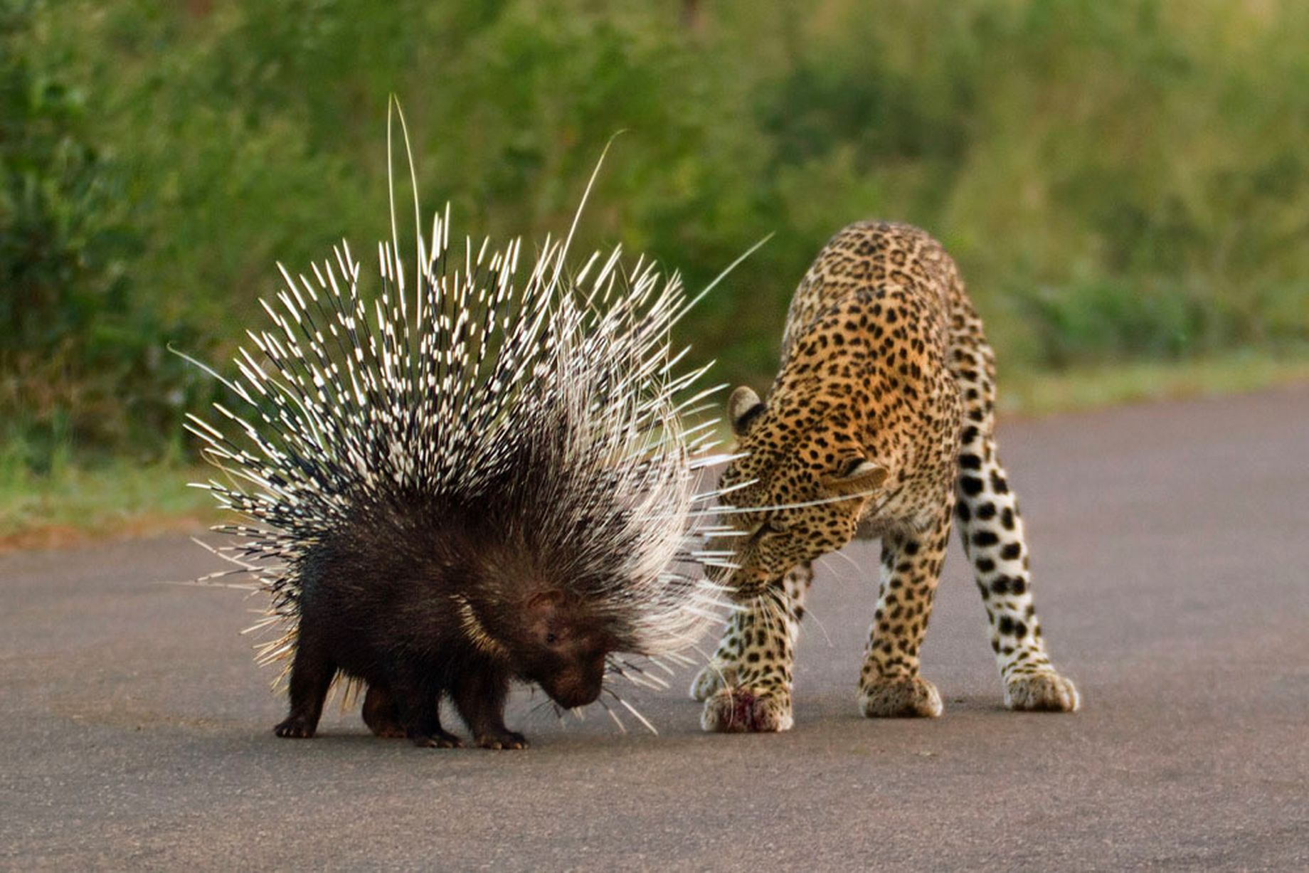

Slide 19
Nai con nhìn thấy con gì bé nhỏ, thân đầy gai nhọn trên bãi cỏ. Nó chạy về nhà, hổn hển kể cho mẹ nghe. Nai mẹ tỉm tỉm: “Bạn nhím đấy, con ạ”.
Nai mẹ nói gì với con?
Nai nhìn thấy một con vật trông như thế nào?
Nai con đã làm gì tiếp theo?
Em thử đoán xem nai con sẽ nói gì với mẹ?
Những loài vật nào xuất hiện trong bài?
Notes:
GV chú ý HD cho HS hiểu ý nghĩa của dấu ngoặc kép.

Slide 20
chùm vải
máy cày
đám mây
Nai con nhìn thấy con gì bé nhỏ, thân đầy gai nhọn trên bãi cỏ. Nó chạy về nhà, hổn hển kể cho mẹ nghe. Nai mẹ tỉm tỉm: “Bạn nhím đấy, con ạ”.

Slide 21
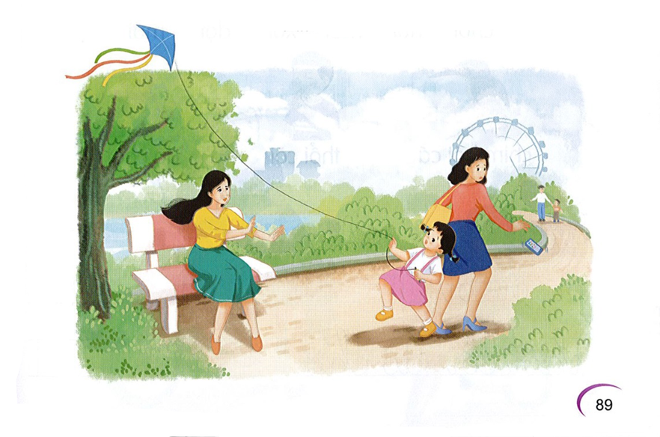
Nói
5
Xin lỗi

Slide 22



Slide 23
chùm vải
máy cày
đám mây
Nai con nhìn thấy con gì bé nhỏ, thân đầy gai nhọn trên bãi cỏ. Nó chạy về nhà, hổn hển kể cho mẹ nghe. Nai mẹ tủm tỉm: “Bạn nhím đấy, con ạ”.

Slide 24

Dặn dò

